Slide 1
Ενόργανη Ανάλυση II
Φασματοσκοπία Raman
Κοντογιάννης Χρίστος, Καθηγητής
Τμήμα Φαρμακευτικής

Slide 2
Άδειες Χρήσης
Το παρόν εκπαιδευτικό υλικό υπόκειται σε άδειες χρήσης Creative Commons.
Για εκπαιδευτικό υλικό, όπως εικόνες, που υπόκειται σε άλλου τύπου άδειας χρήσης, η άδεια χρήσης αναφέρεται ρητώς.
Αναφορά-Μη-Εμπορική Χρήση-Παρόμοια Διανομή

Slide 3
Χρηματοδότηση
Το παρόν εκπαιδευτικό υλικό έχει αναπτυχθεί στα πλαίσια του εκπαιδευτικού έργου του διδάσκοντα.
Το έργο «Ανοικτά Ακαδημαϊκά Μαθήματα στο Πανεπιστήμιο Πατρών» έχει χρηματοδοτήσει μόνο τη αναδιαμόρφωση του εκπαιδευτικού υλικού.
Το έργο υλοποιείται στο πλαίσιο του Επιχειρησιακού Προγράμματος «Εκπαίδευση και Δια Βίου Μάθηση» και συγχρηματοδοτείται από την Ευρωπαϊκή Ένωση (Ευρωπαϊκό Κοινωνικό Ταμείο) και από εθνικούς πόρους.

Slide 4
Σκοπός ενότητας
Θεμελιώδεις αρχές και εφαρμογές της φασματοσκοπίας Raman.

Slide 5
Περιεχόμενα ενότητας
Αρχές λειτουργίας
Πρότυπο αρμονικού ταλαντωτή
Αναρμονικότητα
Προϋποθέσεις για να παρατηρηθεί σκέδαση Raman
Πολωσιμότητα
Λόγος αποπόλωσης
Οργανολογία
FT-RAMAN
Micro-Raman
Περιορισμοί κατά τη φασματοσκοπία RAMAN
Εφαρμογές

Slide 6
Αρχές λειτουργίας
Στηρίζεται στο φαινόμενο διάχυσης μιας ακτίνας φωτός καθώς περνάει μέσα από μια διαφανή ουσία.
Ακτίνα μονοχρωματικής ακτινοβολίας =>τότε η ενέργεια που διαχέεται αποτελείται σχεδόν εξ’ ολοκλήρου (98%) από ακτινοβολία συχνότητας παρόμοιας με αυτή της προσπίπτουσας ακτινοβολίας (διάχυση Rayleigh)
Ένα πολύ μικρό μέρος θα σκεδαστεί από τα μόρια του δείγματος στο χώρο προς διευθύνσεις διαφορετικές από αυτήν της προσπίπτουσας δέσμης και θα αποτελείται από μερικές διακεκριμένες συχνότητες άνω και κάτω από τη συχνότητα της προσπίπτουσας.
Η διάχυση αυτή ονομάζεται Raman (παρατηρήθηκε από τον Raman το 1928).

Slide 7
Αρχές λειτουργίας
Το προσπίπτον φως συνίσταται από φωτόνια ενέργειας hν_{ο}.
Κατά την πρόσκρουση του φωτός στα μόρια ενός μέσου, τα φωτόνια κατά το σκεδάζονται ελαστικά, χωρίς απώλειες ενέργειας, εγείροντας το φαινόμενο της σκέδασης Rayleigh (κλασσική σκέδαση φωτός).
Η σκέδαση περιλαμβάνει μια στιγμιαία παραμόρφωση της κατανομής ηλεκτρονίων γύρω από ένα δεσμό του μορίου
Επανεκπομπή της ακτινοβολίας καθώς ο δεσμός επιστρέφει στην αρχική κατάσταση (πολωσιμότητα δεσμού μορίου).

Slide 8
Αρχές λειτουργίας
Όταν το μόριο υφίσταται κβαντισμένη μετάβαση σε κάποιο υψηλότερο ενεργειακό επίπεδο, το φωτόνιο χάνει ενέργεια και σκεδάζεται με χαμηλότερη συχνότητα (Δν αρνητικό).
Αν το μόριο βρίσκεται σε κάποια ενεργειακή κατάσταση υψηλότερη της θεμελιώδους, η συνάντηση με ένα φωτόνιο προκαλεί την αποδιέγερσή του, οπότε το φωτόνιο σκεδάζεται με υψηλότερη συχνότητα (Δν θετικό).
Η μορφή του φάσματος στην πλευρά όπου η συχνότητα είναι χαμηλότερη από αυτή του διεγείροντος φωτός (Δν αρνητικό - γραμμές Stokes) αποτελεί το αντικατοπτρικό είδωλο της μορφής του φάσματος που κείται στην άλλη πλευρά της γραμμής Rayleigh (Δν θετικό - γραμμές anti-Stokes).
Οι εντάσεις των κορυφών για αρνητικό Δν είναι μεγαλύτερες από ό,τι για θετικό.

Slide 9
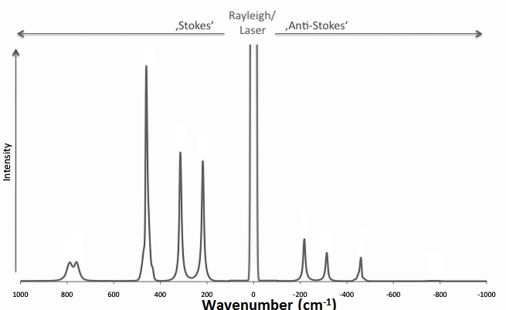
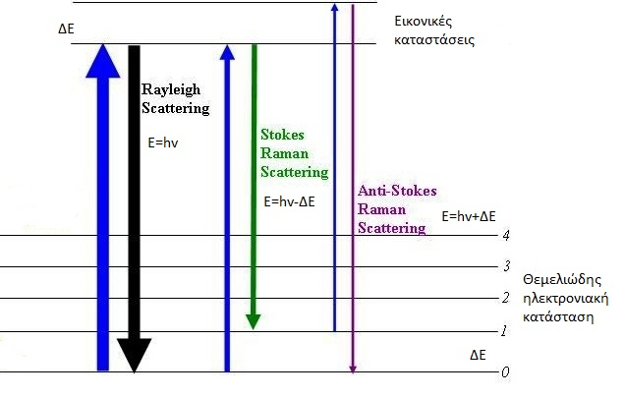
Αρχές λειτουργίας
Κάθε χημικό είδος δίνει το δικό του χαρακτηριστικό δονητικό φάσμα Raman, το οποίο μπορεί να χρησιμοποιηθεί για τον ποιοτικό του προσδιορισμό. Γενικά, το φάσμα ενός είδους επηρεάζεται ελάχιστα από την ανάμιξη του με άλλα είδη.

Slide 10
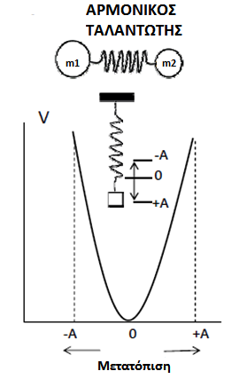
Πρότυπο αρμονικού ταλαντωτή
Το απλό κλασικό μοντέλο για την αλληλεπίδραση ακτινοβολίας και ύλης .Ο νόμος του Hook δηλώνει ότι η ενέργεια (E) του συστήματος δίνεται από τον τύπο:
E = (h/2π)√(f/μ)
όπου μ=m1m2/m1+m2 είναι η ανηγμένη μάζα, f η σταθερά δύναμης του ελατήριου και h σταθερά Plank.
Η δόνηση του μορίου μπορεί να περιγραφεί από ένα απλοποιημένο μοντέλο υποθετικού αρμονικού ταλαντωτή για τον οποίο η δυναμική ενέργεια (V), ως συνάρτηση της εκτόπισης των ατόμων (x), δίνεται από τη σχέση: V =½fx²
Η καμπύλη δυναμικής ενέργειας είναι παραβολική ως προς το σχήμα και συμμετρική γύρω από το μήκος του δεσμού σε ισορροπία.
Η δυναμική ενέργεια είναι μέγιστη όταν το ελατήριο επιμηκύνεται ή συσπειρώνεται στο μέγιστο πλάτος Α και ελαττώνεται καθώς η μάζα επανέρχεται στη θέση ισορροπίας όπου μηδενίζεται.

Slide 11
Αναρμονικότητα
Στα πραγματικά μόρια η δόνησή τους δεν είναι αρμονική, λόγω της ανελαστικότητας των δομών τους.
Μόνο ένα μέρος των διαστολών και συστολών των δεσμών είναι ιδανικό (περίπου 10%), ενώ για μεσαίες ή μεγάλες διαστολές ή συστολές η δόνηση του μορίου είναι δυσαρμονική.
Η εικόνα του αρμονικού ταλαντωτή δεν μπορεί να παραμείνει σε μεγαλύτερα μεγέθη ταλάντωσης λόγω:
Δυνάμεων απώθησης μεταξύ των ταλαντούμενων ατόμων.
Της πιθανότητας διάστασης όταν ο ταλαντούμενος δεσμός επεκτείνεται πολύ.

Slide 12
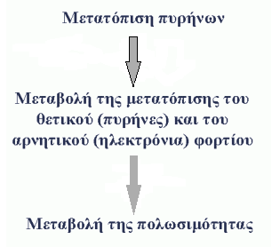
Προϋποθέσεις για να παρατηρηθεί σκέδαση Raman
Μεταβολή της πολωσιμότητας κατά τη διάρκεια της δόνησης.
Μόνο το 1 στα 10 εκατ. φωτόνια σκεδάζεται κατά Raman → Απαιτούνται ισχυρές μονοχρωματικές πηγές ακτινοβολίας laser.
Η συχνότητα της προσπίπτουσας δέσμης πρέπει να είναι διαφορετική από τη συχνότητα απορρόφησης του δείγματος.

Slide 13
Πολωσιμότητα
Πολωσιμότητα ονομάζεται η ευκολία με την οποία τα μοριακά τροχιακά μπορούν να παραμορφωθούν και να αποκτήσουν δομή δίπολου.
Ένα μόριο όταν βρεθεί σε ηλεκτρικό πεδίο υπόκειται σε εξαναγκασμένη ταλάντωση και μεταβάλλεται η πολωσιμότητα του έχοντας μια θέση ισορροπίας αο και μια μέγιστη αmax και μια ελάχιστη αmin τιμή.
Η μεταβολή της πολωσιμότητας δημιουργεί δίπολο.
Ροπή δίπολου ονομάζεται το γινόμενο της μεταβολής της πολωσιμότητας του μορίου α(t) επί το πλάτος της ταλάντωσης της προσπίπτουσας ακτινοβολίας Ε(t).

Slide 14
Λόγος αποπόλωσης
Πόλωση διαφέρει από την πολωσιμότητα.
Πολωσιμότητα είναι η ιδιότητα του μορίου να παραμορφώνει το δεσμό του
Πόλωση είναι η ιδιότητα μιας δέσμης ακτινοβολίας να αποκτά προσανατολισμό σε ένα συγκεκριμένο επίπεδο. Μπορεί να προέλθει από σκέδαση, ανάκλαση και από πολωτικό φίλτρο.
Η πόλωση από σκέδαση(RAMAN) ,σε μια μονοχρωματική ακτινοβολία LASER , εμφανίζεται σε διαφορετικό βαθμό ανάλογα με τον τύπο δόνησης .
Ο λόγος αποπόλωσης ειναι το κλάσμα της έντασης της ακτινοβολίας στο επίπεδο χy προς την ένταση της ακτινοβολίας στο επίπεδο χz και μετριέται με παρεμβολή ειδικού φύλλου Polaroid.
Μας δίνει πληροφορίες για την συμμετρία των δονήσεων και μπορούμε να συσχετίσουμε τις κορυφές των φασμάτων με τον τύπο δόνησης.

Slide 15
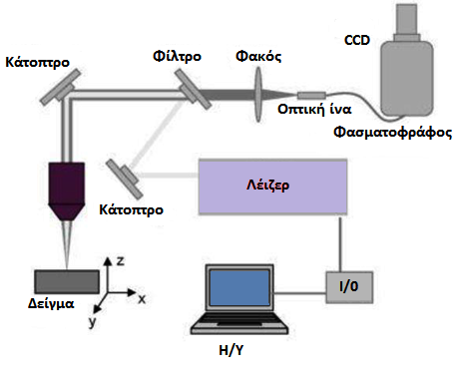
Οργανολογία
Λέιζερ συνεχούς λειτουργίας.
Οπτικά στοιχεία για την καθοδήγηση (κάτοπτρα) και εστίαση της δέσμης (φακούς εστίασης).
Οπτική ίνα για την συλλογή και μεταφορά της σκεδαζόμενης ακτινοβολίας στην είσοδο του φασματογράφου.
Απεικονιστικό φασματογράφο.
Ανιχνευτή CCD για την καταγραφή του σήματος εκπομπής.
Ηλεκτρονικό υπολογιστή με κατάλληλο λογισμικό για τον έλεγχο του πειράματος και την απεικόνιση των φασμάτων

Slide 16
FT-RAMAN
Ένα από τα μειονεκτήματα της Φασματοσκοπίας Raman είναι η ύπαρξη του φαινόμενου του φθορισμού.
Ο φθορισμός δημιουργείται όταν προσπίπτουσα ακτινοβολία, μεγάλης ενέργειας, διεγείρει το υλικό σε υψηλοτερη ενεργειακή στάθμη και στη συνεχεια αποδιεγειρεται και εκπεμπεται ακτινοβολια .
Αποτέλεσμα συχνά οι κορυφές Raman να καλύπτονται από τον φθορισμό. Μία λύση ήταν η χρήση μικρής ενέργειας φωτονίων όπου η σκεδαζόμενη ακτινοβολία είναι πολύ μικρότερης έντασης ,με αποτέλεσμα ο λόγος σήματος προς θόρυβο να είναι μικρός.
Η λύση σε αυτό το πρόβλημα, δόθηκε με την χρήση του συμβολόμετρου Michelson (αντί του μονοχρωμάτορα) και την συνεπακόλουθη μαθηματική επεξεργασία του φάσματος με χρήση των μετασχηματισμών Fourier.

Slide 17
Πλεονεκτήματα FT-Raman
Ικανότητα μέτρησης ασθενών σημάτων γνωστό και ως πλεονέκτημα Jaquinot (Jaquinot advantage), επειδή τα όργανα μετασχηματισμού Fourier αποτελούνται από λίγα μόνο οπτικά στοιχεία και καμία σχισμή δεν εξασθενίζει την ακτινοβολία. Κατά συνέπεια, η ισχύς της ακτινοβολίας, η οποία φθάνει στον ανιχνευτή, είναι κατά πολύ μεγαλύτερη από αυτή των οργάνων που διασπείρουν την ακτινοβολία και συνεπώς ο λόγος σήματος προς θόρυβο είναι επίσης μεγαλύτερος.
Εξαιρετικά υψηλή διακριτική τους ισχύς => ανάλυση πολύπλοκων φασμάτων.
Kαθιστά δυνατή τη συλλογή δεδομένων για ολόκληρο το φάσμα σε ένα δευτερόλεπτο ή και λιγότερο.

Slide 18
Micro-Raman
Η μικροσκοπία RAMAN μας δίνει τη δυνατότητα να αναλύσουμε μικροσκοπικά δείγματα, ή μικροσκοπικές περιοχές μεγαλυτέρων δειγμάτων.
Απαιτούνται πολύ μικρότερες ποσότητες δειγμάτων για ανάλυση. Το φασματοφωτόμετρο Micro-Raman διαθέτει ένα μικροσκόπιο, στο οποίο είναι ενσωματωμένο ένα φασματοφωτόμετρο Raman.
Ο στόχος του μικροσκοπίου => φάσμα Raman από μικροσκοπικές περιοχές και εικόνες μικροσκοπίου από τις ίδιες περιοχές.

Slide 19
Περιορισμοί κατά τη φασματοσκοπία RAMAN
Η επαγόμενη από το laser θέρμανση στο δείγμα μπορεί να προκαλέσει ολική διάσπαση => χημικές αλλαγές στο δείγμα.
Επιλέγεται χαμηλής ισχύος ακτινοβολία στο δείγμα ή κατάλληλος φακός εστίασης.
Το φαινόμενο του φθορισμού, οφείλεται σε οργανικές προσμίξεις, βασικές ομάδες ΟΗ, υπερπολωσιμότητα πρωτονίων ή σε οξείδια μετάλλων μετάπτωσης, μπορεί να προκαλέσει ολική ή μερική επικάλυψη του φάσματος Raman.
Η σκεδαστική ικανότητα των περισσότερων οξειδίων μετάλλων είναι σχετικά χαμηλή.
Η τεχνική Raman έχει σχετικά μικρή ευαισθησία και εμφανίζει στις ποσοτικοποιήσεις υψηλό όριο ανίχνευσης.
(Η χρήση υπέρυθρης ακτινοβολίας ενδείκνυται κατά τη φασματοσκοπία Raman => μεγάλης ισχύος ακτινοβολία χωρίς να προκαλεί χημική υποβάθμιση του δείγματος και φθορισμό.)

Slide 20
Εφαρμογές
Δομική χημεία
Αρχαιολογία
Μελέτη στερεάς κατάστασης
Αναλυτική χημεία
Εφαρμοσμένη ανάλυση υλικών
Έλεγχος διαδικασιών
Μικρο-φασματογραφία/ απεικόνιση
Παρακολούθηση του περιβάλλοντος
Βιοϊατρική

Slide 21
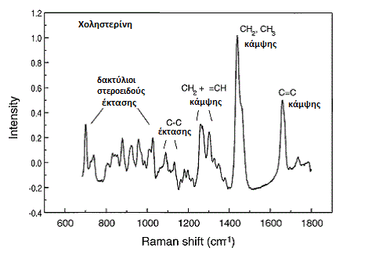
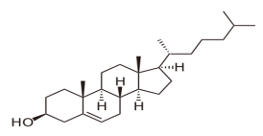
Παράδειγμα το φάσμα της χοληστερίνης
Φάσματα Raman →
“Δακτυλικό
αποτύπωμα” ενός
μορίου
Τα φάσματα Raman:
Είναι χαρακτηριστικά του μορίου
Περιέχουν πληροφορίες για τα δονητικά επίπεδα του μορίου.
Έχουν αιχμηρές κορυφές που επιτρέπουν την αναγνώριση ενός μορίου από το φάσμα του.

Slide 22
Βιβλιογραφία
Το υλικό της παρουσίασης προέρχεται από το εξής σύγγραμμα:
<<PRINCIPLES OF INSTRUMENTAL ANALYSIS>>, Sixth Edition, authors: Douglas A. Skoog, F. James Holler, and Stanley R. Crouch

Slide 23
Σημείωμα Αναφοράς
Copyright Πανεπιστήμιο Πατρών,
Κοντογιάννης Χρίστος
«Φασματοσκοπία Raman».
Έκδοση: 1.0. Πάτρα 2015.
Διαθέσιμο από τη δικτυακή διεύθυνση: https://eclass.upatras.gr/courses/PHA1614/

Slide 24
Σημείωμα Αδειοδότησης
Το παρόν υλικό διατίθεται με τους όρους της άδειας χρήσης Creative Commons
Αναφορά, Μη Εμπορική Χρήση Παρόμοια Διανομή 4.0 [1] ή μεταγενέστερη, Διεθνής
Έκδοση. Εξαιρούνται τα αυτοτελή έργα τρίτων π.χ. φωτογραφίες, διαγράμματα κ.λ.π.,
τα οποία εμπεριέχονται σε αυτό και τα οποία αναφέρονται μαζί με τους όρους χρήσης
τους στο «Σημείωμα Χρήσης Έργων Τρίτων».
[1] http://creativecommons.org/licenses/by-nc-sa/4.0/
Ως Μη Εμπορική ορίζεται η χρήση:
που δεν περιλαμβάνει άμεσο ή έμμεσο οικονομικό όφελος από την χρήση του έργου, για το διανομέα του έργου και αδειοδόχο
που δεν περιλαμβάνει οικονομική συναλλαγή ως προϋπόθεση για τη χρήση ή πρόσβαση στο έργο
που δεν προσπορίζει στο διανομέα του έργου και αδειοδόχο έμμεσο οικονομικό όφελος (π.χ. διαφημίσεις) από την προβολή του έργου σε διαδικτυακό τόπο
Ο δικαιούχος μπορεί να παρέχει στον αδειοδόχο ξεχωριστή άδεια να χρησιμοποιεί το έργο για εμπορική χρήση, εφόσον αυτό του ζητηθεί

Slide 25
Διατήρηση Σημειωμάτων
Οποιαδήποτε αναπαραγωγή ή διασκευή του υλικού θα πρέπει να συμπεριλαμβάνει:
το Σημείωμα Αναφοράς
το Σημείωμα Αδειοδότησης
τη δήλωση Διατήρησης Σημειωμάτων
το Σημείωμα Χρήσης Έργων Τρίτων (εφόσον υπάρχει)
μαζί με τους συνοδευόμενους υπερσυνδέσμους.

Slide 26
Τέλος Ενότητας

